Slide 1
Oulunsalon Kirkonkylän koulu vanhempainilta 4.9.2024
Aiheemme tänään:
  Koulun painopistealueet lukuvuonna 2024-2025
  Koulun päivitetyt järjestyssäännöt
  Läsnäolon tukemisen malli (sky –malli)
  Tulevat tapahtumat
  Hyvinvointipassi
  Vanhempainyhdistyksen puheenvuoro
  Mahdollisuus kokoontua luokkiin

Slide 2

Tällä porukalla työskentelemme
Oppilaita Kirkkiksellä on noin 280
Henkilökuntaa koulun puolella: 18 opettajaa, 6 koulunkäynninohjaajaa, koulusihteeri ja rehtori
Koulukuraattori Enni Haatanen ja kouluterveydenhoitaja Marja Kurkela
Henkilökunnan yhteystiedot löytyvät koulun nettisivuilta
Wilma on kodin ja koulun välisen yhteistyön virallinen viestintä- ja tiedotuskanava
Koulun tiloissa toimii Mäntypellon päiväkodin eskariryhmä

Slide 3
Koulun painopistealueet lukuvuonna 2024-2025
Nämä teemat näkyvät koulussamme
Lukuvuonna 2024-2025 vietetään perusopetuksen juhlavuotta –perusopetusta Oulussa 50 vuotta
Luku- ja kirjoitustaito keskiössä
  lukunurkkaukset, koulukirjasto, lokakuu on lukemisen superkuukausi, näkyvästi esillä koulun arjessa koko lukuvuoden ajan
  Kirsi Kunnaksen juhlavuosi
STEAM
  STEAM-oppimispolun kehittäminen, STEAM-tilan kehittäminen
Koulukiusaamisen ehkäisy ja siihen puuttuminen
  Koulumme on osa Kiva-koulu verkostoa -> Vastuuopettajat: Sari Joensuu ja Anniina Tuoriniemi-Koppström
  Kehitämme toimintaa edelleen -> osa henkilöstöstä ja oppilaista pääsevät tutustumaan verso- ja restotoimintaan
Kansainvälisyys
  Erasmusvierailut näkyvät koulussamme viikoilla 38 ja 12
Hyvät tavat ja oppilaiden osallisuus

Slide 4
Kirkkiksen päivitetyt järjestyssäännöt
Kaikki Oulun perusopetuksen koulut ovat päivittäneet järjestyssäännöt
Ohjeistus järjestyssääntöihin ja niiden tekemiseen on tullut yhteisesti kaupungilta
Päivitetyt järjestyssäännöt on käyty oppilaiden kanssa läpi ensimmäisten koulupäivien aikana
Järjestyssäännöt löytyvät jatkossa koulun nettisivuilta

Slide 5
Kirkkiksen päivitetyt järjestyssäännöt
Muutamia huomioita
Oppilaan oikeudet ja velvollisuudet (Perusopetuslaki § 29, 30, 35, 36)
Oppilaalla
  on oikeus saada opetussuunnitelman mukaista opetusta
  on oikeus turvalliseen opiskeluympäristöön
  on velvollisuus käydä koulua säännöllisesti
  on velvollisuus suorittaa annetut tehtävät tunnollisesti
  on velvollisuus käyttäytyä asiallisesti, muita kiusaamatta ja syrjimättä sekä toimittava siten, ettei vaaranna muiden turvallisuutta tai terveyttä
Oppilaan oikeudet ja velvollisuudet ovat voimassa ajan, jolloin oppilas osallistuu opetussuunnitelman tai opetuksen järjestäjän hyväksymän muun suunnitelman mukaiseen opetukseen tai toimintaan. Myös järjestyssäännöt ovat voimassa vastaavan ajan.

Slide 6
Kirkkiksen päivitetyt järjestyssäännöt
Muutamia huomioita
Turvallisuus, viihtyisyys ja opiskelun esteetön sujuminen
Hyvän käytöksen tunnusmerkit
  Käyttäydy kohteliaasti ja hyvien tapojen mukaisesti
  Älä pidä ulkovaatteita, päähinettä tai huppua oppitunnilla, ruokalassa tai sisävälituntien aikana
  Käytä asiallista kieltä, epäasiallinen kielenkäyttö on koulussa kielletty
  Käyttäydy kunnioittavasti muita kohtaan
  Noudata koulun kaikkien aikuisten antamia ohjeita
  Noudata hyviä ruokailutapoja
  Pidä huolta omista ja koulun tavaroista
  Pidä asianmukaiset opiskeluvälineet mukana koulussa
  Ole rehellinen
  Älä ota luvatta toisen omaa
  Älä kopioi töihisi tekstiä tai kuvia luvatta, merkitse töiden lähteet näkyviin
  Älä kiusaa, kiusaaminen tai sen hyväksyminen ei ole sallittua missään muodossa

Slide 7
Kirkkiksen päivitetyt järjestyssäännöt
Muutamia huomioita
Turvallisuus, viihtyisyys ja opiskelun esteetön sujuminen
Tietokoneen, matkapuhelinten ja muiden mobiililaitteiden käyttö
  Mobiililaitteen ja kuulokkeiden käyttö oppituntien tai muun opetussuunnitelman mukaisen opetuksen aikana on kielletty
  Mobiililaitteet säilytetään repussa suljettuna tai äänettömällä koulupäivän ajan ja niitä voi käyttää vain opettajan luvalla
Päihteet ja vaaralliset esineet
  Päihteet, tupakkatuotteet (mukaan lukien sähkötupakka) ja energiajuomat ovat kiellettyjä
  Kouluun ei saa tuoda vaarallisia esineitä tai aineita

Slide 8

Hyvä olla koulussa –läsnäolon tukemisen malli
Hyvä olla koulussa, läsnäolon tukeminen Oulussa -malli (ouka.fi)

Slide 9
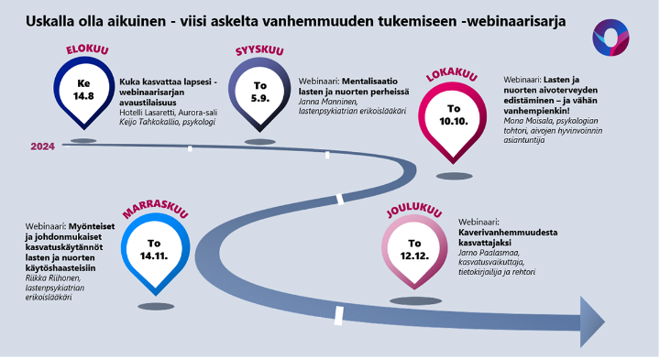
Tulevia tapahtumia
Perusopetuksen juhlavuosi
Talot kertovat –Oulunsalon Kirkonkylän koulu pe 6.9.2024 klo 18-20 Kirkkiksen ruokasalissa
Lähekkö nää luontoon –tominnallinen tapahtuma koko perheelle ke 18.9. klo 17-20 Kirkkiksen piha-alueella
Yhdessä vahvempana –keskusteluilta Oulunsalon alueen huoltajille ja 5.-luokan oppilaille to 26.9.2024 klo 18-19.30 Niemenrannan koululla
Teemana digitaalinen hyvinvointi, ruutuaika ja digipelaaminen
Asiantuntijoina Krista Hylkilä (Oulun yliopisto) ja Nina Kullberg (Pelaa fiksusti –hanke)
Viisiosainen webinaarisarja vanhemmuuden tukemiseksi
Ouka.fi etusivu | Oulun kaupunki

Slide 10

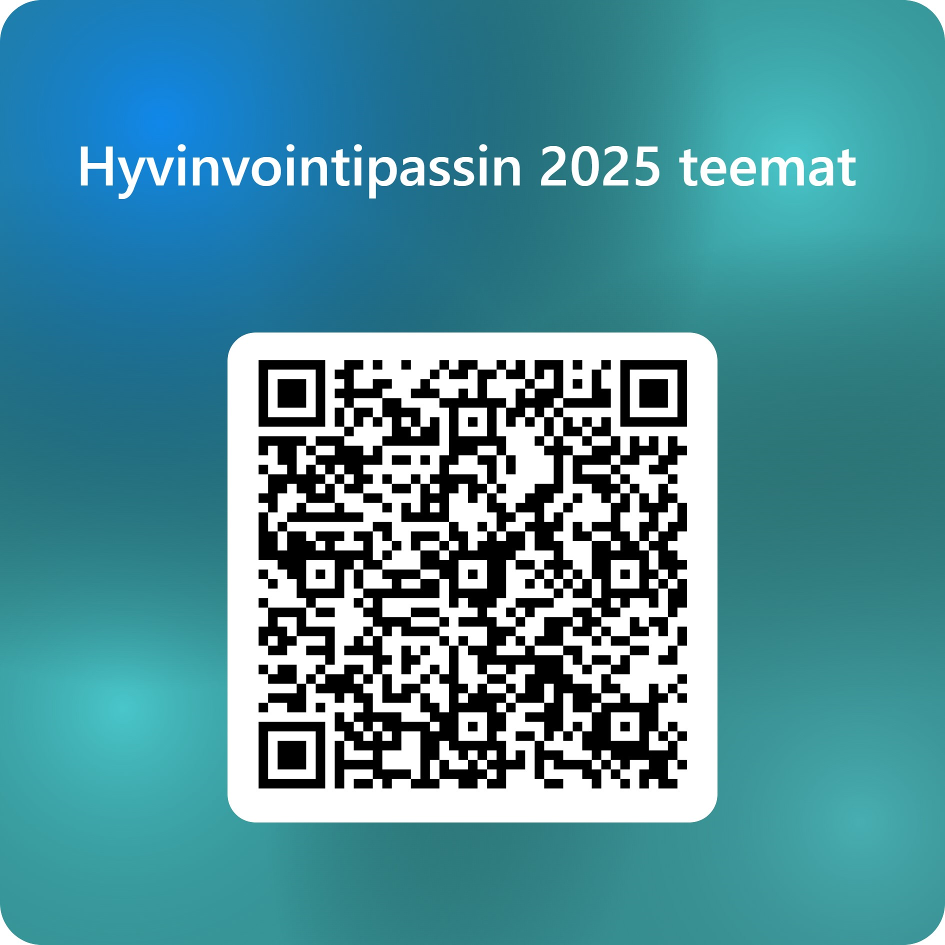
Hyvinvointipassi
Hyvinvointipassi on toteutettu kahtena keväänä peräkkäin
Aikaisempina vuosina aiheina on ollut ruutuaika, kaverisuhteet, aamupala ja liikunta
Nyt sinulla on mahdollisuus vaikuttaa tulevan kevään hyvinvointipassin teemoihin
Avaa puhelimellasi alla oleva QR-koodi ja pääset vastaamaan lyhyeen Forms-kyselyyn
Kyselyyn vastaaminen vie aikaa vain noin 1 minuutin

Slide 11


Kirkkiksen vanhempainyhdistys
Varainkeruu myyjäisillä ja koulukuvauksen kilpailutuksella
Vuosittain tuetaan oppilaiden viihtyvyyden parantamista, mm. luokkajalkapallot, muut välituntivälineet, tapahtumien välipalakeksitarjoilut, stipendit
Keväällä 2023 pidetyn Merirosvomusikaalin tuottojen jako kulttuuriretkien bussikuljetuksiin
Kokouksia noin kuukausittain, kokoukset yhteistyössä koulun kanssa.
Toimintaan kaivataan mukaan uusia toimijoita
Seuraava kokous ma 9.9.2024 klo 17.30
Puheenjohtaja Anne-Mari Hautamäki
Vanhempainyhdistyksen Facebook-sivut
kirkkiksenvy@gmail.com

Slide 12

Mukavaa alkanutta lukuvuotta ja hyvää syksyä koko Kirkkiksen väelle!
Kiitos!
Mahdollisuus kokoontua luokkiin opettajien johdolla

